Slide 1
Algoritmusok és Adatszerkezetek I.
Szélességi keresés
2020. november
9. hét – 2. videó
S09E02

Slide 2
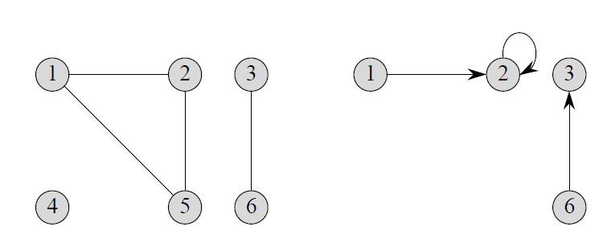
Szélességi keresés (SzK)
Breadth First Search (BFS)
Feladat: Járjuk be az összes csúcsot ami egy s kezdő csúcsból elérhető.
Mindeközben kiszámoljuk az elérhető csúcsok távolságát s-től
távolság: legkevesebb élt tartalmazó út élszáma

Slide 3
Szélességi keresés (SzK)
Breadth First Search (BFS)
Bemenet: Irányítatlan vagy irányított G gráf és annak egy s csúcsa
Kimenet: Egy szótár, ami tartalmazza az s-ből elérhető csúcsokat és azok távolságát

Slide 4
SzK alkalmazások
social network: k távolságban lévő ismerőseim
Navigáció: közelben lévő helyek listázása
Broadcasting: üzenet elküldése (pl. peer-to-peer hálózatokban)

Slide 5
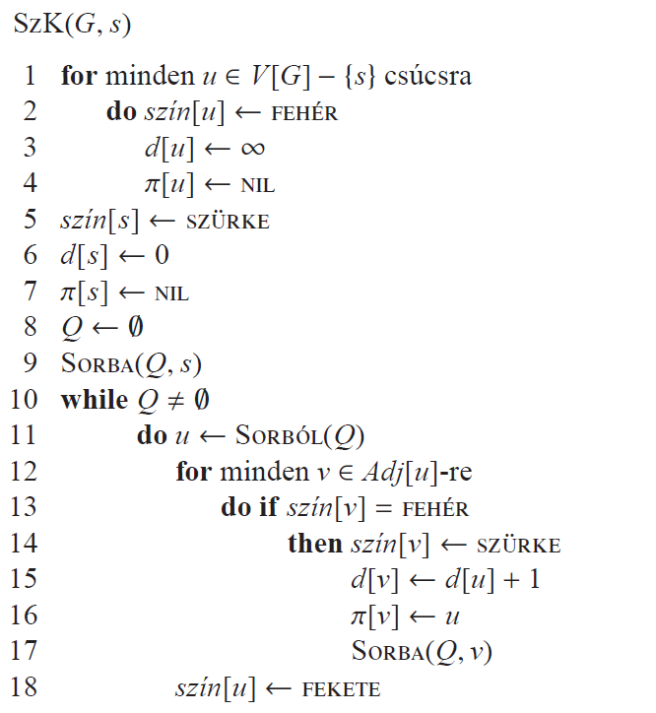
felfedezetlen
futásidő: Θ (V+E)
elért
bejárt

Slide 6
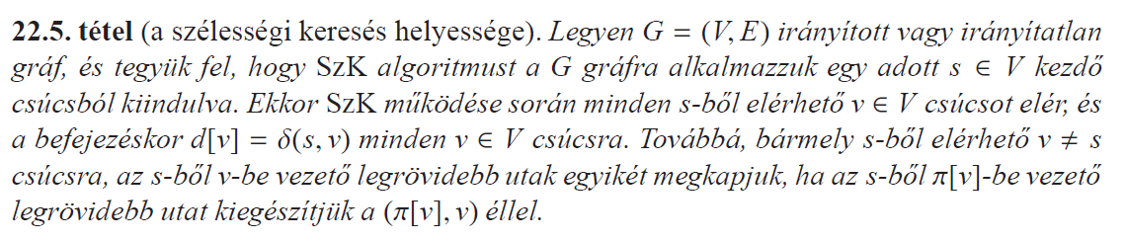
SzK helyessége
δ(s,v) v legrövidebb út távolsága s-től

Slide 7
Breadth First Search
-
A
B
C
D
E
F
G
H
I
front
FIFO Queue

Slide 8
Szélességi fa
-
A
B
I
F
G
E
H
C
D

Slide 9
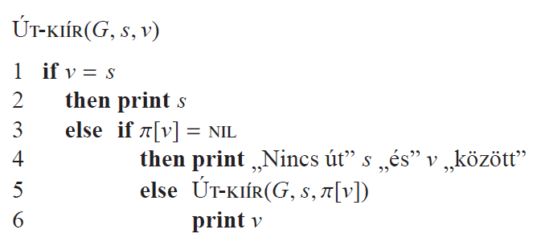
Szélességi fa
Egy G gráf szélességi fája függ a kimenő élek bejárási sorrendjétől, de távolságok egyértelműek
s-ből v-be vezető egy legrövidebb út:

